Slide 1
Vérification formelle de la relation de raffinement des diagrammes de séquence UML2.0 avec Event-B
Présenté par Dhaou Fatma

Slide 2
Approches adoptées pour la Modélisation des comportements des systèmes
les systèmes de transitions à états,
les automates, les automates temporisés…
Les RDP
Ces approches sont intuitives mais
Soit elles ne disposent pas de structures de haut niveau pour modéliser le systèmes complexes,
soit elles ne sont pas outillées.

Slide 3
Notre Choix pour la modélisation des comportements
Les DS constituent un langage de modélisation graphique intuitif pour la description de spécifications basées sur des scénarios
Les DS ont été enrichis avec les FG permettant de modéliser des comportements complexes
Les DS peuvent être utilisés pour modéliser tous les comportements d’un système grâce au raffinements

Slide 4
Contexte choisi
Utilisation des DS. UML2.0 pour la modélisation des systèmes distribués:
Les objets sont indépendants
Communication est majoritairement asynchrone

Slide 5
Définitions pour DS UML2.0 OMG
Les événements appartenant à un même objet sont ordonnés même s'ils sont reçus à partir de différents objets,
la réception d'un message doit se produire après son envoi,
l'ordre général peut ajouter plus de contraintes aux événements qui ne sont pas reliés. Il est utilisé pour restreindre l'ensemble des traces possibles

Slide 6
Les fragments combinés.
Si aucun autre opérateur n'est présent dans le diagramme nous avons:
la composition par défaut pour les fragments combinés est le ‘Weak sequencing’ qui est défini par l'ensemble des traces avec les propriétés suivantes:
et il est défini par l'ensemble des traces avec les propriétés suivantes:

Slide 7
L'ordre des occurrences des événements dans chaque opérande est maintenu dans le résultat
les occurrences des événements dans les différentes lignes de vie des différentes opérandes sont ordonnées tels que l'occurrence d'événement de la première opérande se produit avant celle de la deuxième opérande.
il n'y a pas de point de synchronisation pour l'entrée ou la sortie d'un opérateur.

Slide 8
Pour le fragment ALT, le temps exact de l'évaluation de la garde n'est jamais défini: les gardes peuvent être évaluées à des moments différents;
on peut avoir plusieurs gardes qui peuvent être évaluées à vrai en même temps.
La seule référence est que l'opérande choisie doit avoir une expression de garde explicite ou implicite.
Dans le cas où aucune garde n'est vraie alors aucune des opérandes n'est exécutée.

Slide 9
Loop est défini comme une application récursive de l’opérateur seq
Pour calculer les traces issues d’exécutions consécutives des événements appartenant au fragment combiné LOOP on applique le weak sequencing
Problème contre intuitive

Slide 10
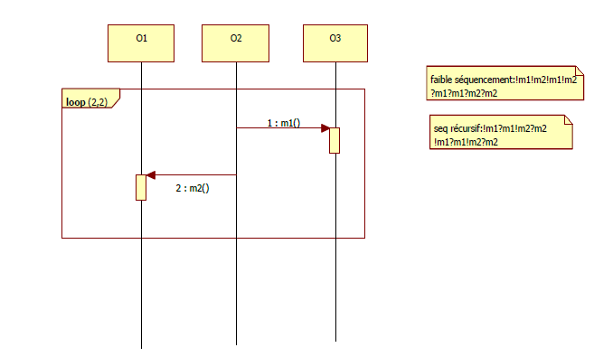

Slide 11
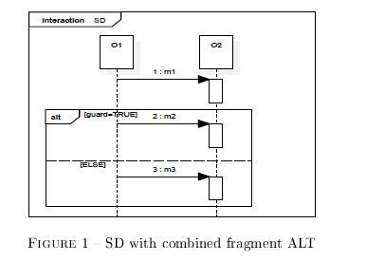
Traitement des Fc revient à les aplatir (les rendre basiques ce qu’on gagne au niveau représentation on le perd dans le calcul des traces résultantes

Slide 12
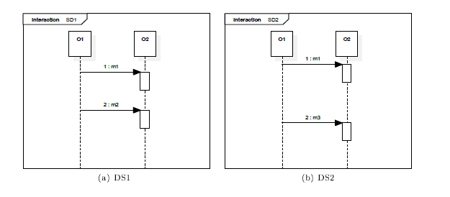

Slide 13
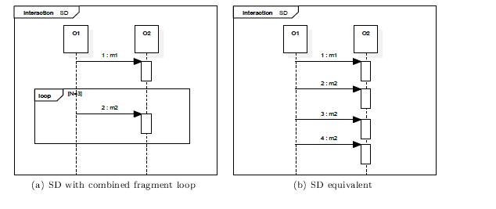

Slide 14
Limites des sémantiques existantes pour la modélisation des Sys. distribués
Sémantique UML2.0 définie par OMG:
Les différentes définitions donnés aux fragments combinés mènent à des différentes interprétations
Ne permet pas de modéliser tous les comportements possibles des systèmes distribués ce qui mène au problème « implied scenario »

Slide 15
Implied scenario est un comportement inattendu qui peut engendrer un comportement non désiré
énumération de toutes les traces possibles peut s’avérer crucial pour assurer les propriétés de sûreté)

Slide 16
Les sémantiques existantes présentent des limites
Soit elles ne considèrent que des DS basiques
soit elles ne conviennent que pour l’étude de certains types de systèmes

Slide 17
Notre Choix
Sémantique causale
Insuffisance: Proposée uniquement pour les DS basiques
Extension de la sémantique causale pour supporter les DS avec fragments combinés

Slide 18
L’objectif est la vérification formelle du raffinement des DS
Avantage du raffinement est d'avoir des modèles plus déterministes

Slide 19
Raffinement des diagrammes de séquences
Raffinement syntaxique
Raffinement sémantique
Qu’il soit syntaxique ou sémantique le raffinement peut être Horizontal ou Vertical

Slide 20
Raffinement syntaxique
Le raffinement syntaxique consiste à la décomposition et/ou à l'ajout des instances ou des messages du DS.
But :
transférer un DS d'un niveau d'abstraction à un autre niveau plus concret: raffinement Vertical
détailler le comportement interne des instances tout en restant dans le même niveau d'abstraction c'est le raffinement Horizontal.

Slide 21
Il y a des chercheurs qui ont traité le raffinement syntaxique, qui ont proposé le raffinement d'instances pour les "Interworkings", qui sont similaires aux MSCs.
D’autres ont étudié le raffinement de messages pour les MSCs basiques

Slide 22
Raffinement sémantique
Le raffinement sémantique: à l'enrichissement ou à la restriction de traces.
dans un modèle raffiné on peut avoir plus de traces que celles qui figurent dans le modèle abstrait
comme on peut avoir moins de traces que dans le modèle abstrait.

Slide 23
Les travaux existants ont traité soit le raffinement syntaxique soit le raffinement sémantique des diagrammes de séquence
Parmi ces travaux il y a ceux qui considèrent tous les comportements (toutes les traces positives et négatives) d’un système (relation d’inclusion de traces)
d’autres ont considéré juste des comportements requis (relation de simulation de traces)
Ils ont vérifié des propriétés sur la relation de raffinement tels que la substituvité, la transitivité et la réflexivité

Slide 24
Méthodes de spécification
Méthodes formelles Z, B ,VDM
Théorie des automates
Réseaux de pétri
On trouve aussi:
Combinaison des méthodes (B, réseaux de pétri), (B, STE)….
l’extension d’une méthode (B,TLA+), (B, CSP); (Z,CSP)

Slide 25
Techniques de vérification des systèmes critiques
Pour la vérification des systèmes critiques (réactifs ou distribués) il y a deux grandes techniques :
Les méthodes de preuves:
Avantage: traiter des systèmes à un nombre d’états infini
Inconvénient: ils ont besoin d’être assistées par un expert
2. Les méthodes de vérification (modèle checking):
Avantage:
Vérification entièrement automatisée
Génération de contre exemples si une propriété n’est pas vérifiée
Inconvénient: problème d’explosion combinatoire des états à couvrir

Slide 26
Le choix de la méthode de spécification
Traduire les DSs vers une méthode formelle pour le vérification de la cohérence des diagrammes raffinés
choix: méthode Event-B combine les deux aspects:
Elle est dotée d’outils qui permettent de générer des preuves automatiques et interactives
Elle devient une méthode de vérification si l’on rajoute des modules additionnels tels le PROB et
Elle couvre le processus de développement allant de la spécification à la génération de codes exécutables.

Slide 27
Raffinement B événementiel
Le raffinement est notion clé pour la méthode B
Dans B événementiel:
les états et les événements peuvent être raffinés.
plusieurs événements peuvent raffiner un événement abstrait
on peut avoir de nouveaux événements qui raffinent skip

Slide 28
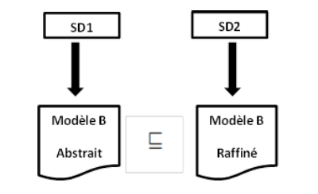
Modèle générique proposé

Slide 29
Approches de spécification des propriétés sur le comportement d’un système
Couplage de OCL à UML
Mais, cette méthode n’a pas apporté la preuve et la correction des modèles UML
2. Traduction des diagrammes UML vers d’autres formalismes tels que les « state charts », les réseaux de pétri, les systèmes de transitions
3. Utilisation de la logique temporelle (CTL,LTL) pour exprimer les propriétés du système

Slide 30
Exemple de propriétés à Vérifier sur un système
Atteignabilité
Sureté
Vivacité
Équité
Absence de Blocage
Non divergence de processus:

Slide 31
Exemple de propriétés à vérifier sur un diagramme de séquence
Un message reçu est préalablement envoyé
Une propriété de vivacité affirme qu’un bon état surviendra
Si un message est habilité alors il finira par être envoyé
Un message envoyé sera reçu
Si un message est autorisé à être envoyé à un certain moment alors il sera infiniment souvent envoyé
Si un message est autorisé à être reçu à un certain moment alors il sera infiniment souvent reçu
À un instant donné nous avons toujours un événement qui est habilité: pour garantir l’absence de blocage

Slide 32
MERCI

